Slide 1
স্বাগতম

Slide 2
পরিচিতিঃ
শিক্ষক পরিচিতিঃ
বিজলী রানী সাহা
সহকারী শিক্ষক
শোমসপুর মাধ্যমিক বালিকা বিদ্যালয়
মোবাইল নংঃ০১৭২১৫৮৫১৯৪
ই-মেইলঃbizlyshaha@gmail.com
পাঠ পরিচিতিঃ
শ্রেণিঃসপ্তম
বিষয়ঃগণিত
অধ্যায়ঃনবম
বিশেষ পাঠঃত্রিভূজ অংকন (সম্পাদ্য-৫)
সময়ঃ ৪০ মিনিট

Slide 3
জ্যামিতিক চিত্র গুলো লক্ষ কর এবং বলঃ
চতুর্ভুজ
পঞ্চভূজ
এটি কোন ধরনের চিত্র?
এটি কোন ধরনের চিত্র?
ত্রিভূজ
ষড়ভূজ
এটি কোন ধরনের চিত্র?
এটি কোন ধরনের চিত্র?
বিজলী রানী সাহা সহকারী শিক্ষক শোমসপুর মাধ্যমিক বালিকা বিদ্যালয় খোকসা- কুষ্টিয়া ।

Slide 4
আজকের পাঠ
ত্রিভূজ অংকন সম্পাদ্য-৫
বিজলী রানী সাহা সহকারী শিক্ষক শোমসপুর মাধ্যমিক বালিকা বিদ্যালয় খোকসা- কুষ্টিয়া ।

Slide 5
এ পাঠ শেষে শিক্ষার্থীরা---
ত্রিভূজের কোণ সম্পর্কে ধারণা ব্যাখ্যা করতে পারবে ;
ত্রিভূজের বাহু সম্পর্কে ধারণা ব্যাখ্যা করতে পারবে;
প্রদত্ত উপাত্ত ব্যবহার করে ত্রিভূজ অংকন করতে পারবে ।
বিজলী রানী সাহা সহকারী শিক্ষক শোমসপুর মাধ্যমিক বালিকা বিদ্যালয় খোকসা- কুষ্টিয়া ।

Slide 6
ত্রিভূজের কোণ পরিচিতিঃ
নিচের চিত্রটি লক্ষ কর।
এবার বলো ত্রিভূজের কয়টি কোণ?
A
B
C
⸫∆ABC এর তিনটি কোণ যথাক্রমে $∠$A, $∠$B ও $∠$C ।
বিজলী রানী সাহা সহকারী শিক্ষক শোমসপুর মাধ্যমিক বালিকা বিদ্যালয় খোকসা- কুষ্টিয়া ।

Slide 7
ত্রিভূজের বাহু পরিচিতিঃ
এবার বলো ত্রিভূজের কয়টি বাহু?
নিচের চিত্রটি লক্ষ কর।
A
B
C
⸫∆ABC এর তিনটি বাহু যথাক্রমে AB, BC ও CA ।
⸫তিন বাহু দ্বারা আবদ্ধ চিত্রকে ত্রিভূজ বলে।
বিজলী রানী সাহা সহকারী শিক্ষক শোমসপুর মাধ্যমিক বালিকা বিদ্যালয় খোকসা- কুষ্টিয়া ।

Slide 8
একক কাজ:
প্রত্যেকে নিজ নিজ খাতায় চিত্র সহ ত্রিভূজের সংজ্ঞা লিখ।
বিজলী রানী সাহা সহকারী শিক্ষক শোমসপুর মাধ্যমিক বালিকা বিদ্যালয় খোকসা- কুষ্টিয়া ।

Slide 9
কোন ত্রিভূজের দুইটি বাহু এবং এদের একটির বিপরীত কোণ দেওয়া আছে, ত্রিভূজটি অংকন করতে হবে।
বিজলী রানী সাহা সহকারী শিক্ষক শোমসপুর মাধ্যমিক বালিকা বিদ্যালয় খোকসা- কুষ্টিয়া ।

Slide 10
বিশেষ নির্বচনঃ
B
b
c
মনে করি, একটি ত্রিভূজের দুইটি বাহু b ও c এবং b বাহুর বিপরীত কোণ $∠B$ দেওয়া আছে। ত্রিভূজটি আঁকতে হবে।
বিজলী রানী সাহা সহকারী শিক্ষক শোমসপুর মাধ্যমিক বালিকা বিদ্যালয় খোকসা- কুষ্টিয়া ।

Slide 11
ধাপঃ১
ত্রিভূজ অংকনঃ
b
c
B
B
D
যে কোন রশ্মি BD আঁকি।
বিজলী রানী সাহা সহকারী শিক্ষক শোমসপুর মাধ্যমিক বালিকা বিদ্যালয় খোকসা- কুষ্টিয়া ।

Slide 12
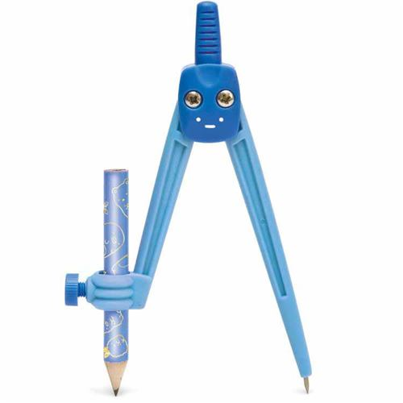
ধাপঃ২
ত্রিভূজ অংকনঃ
E
b
c
B
A
c
B
D
B বিন্দুতে প্রদত্ত $∠$B এর সমান করে $∠$DBE আঁকি।BE রেখা থেকে c এর সমান করে BA নিই।
বিজলী রানী সাহা সহকারী শিক্ষক শোমসপুর মাধ্যমিক বালিকা বিদ্যালয় খোকসা- কুষ্টিয়া ।

Slide 13
ধাপঃ3
ত্রিভূজ অংকনঃ
E
b
c
B
A
c
B
C
C`
D
A বিন্দুকে কেন্দ্র করে b এর সমান ব্যাসার্ধ নিয়ে একটি বৃত্তচাপ আঁকি যা BD কে C ও C` বিন্দুতে ছেদ করে।
বিজলী রানী সাহা সহকারী শিক্ষক শোমসপুর মাধ্যমিক বালিকা বিদ্যালয় খোকসা- কুষ্টিয়া ।

Slide 14
ধাপঃ৪
ত্রিভূজ অংকনঃ
E
b
c
B
A
c
b
b
B
C
C`
D
A,C এবং A,C` যোগ করি। তাহলে, ∆ ABC ও ∆ ABC` উভয়ই উদ্দিষ্ট ত্রিভূজ।
বিজলী রানী সাহা সহকারী শিক্ষক শোমসপুর মাধ্যমিক বালিকা বিদ্যালয় খোকসা- কুষ্টিয়া ।

Slide 15
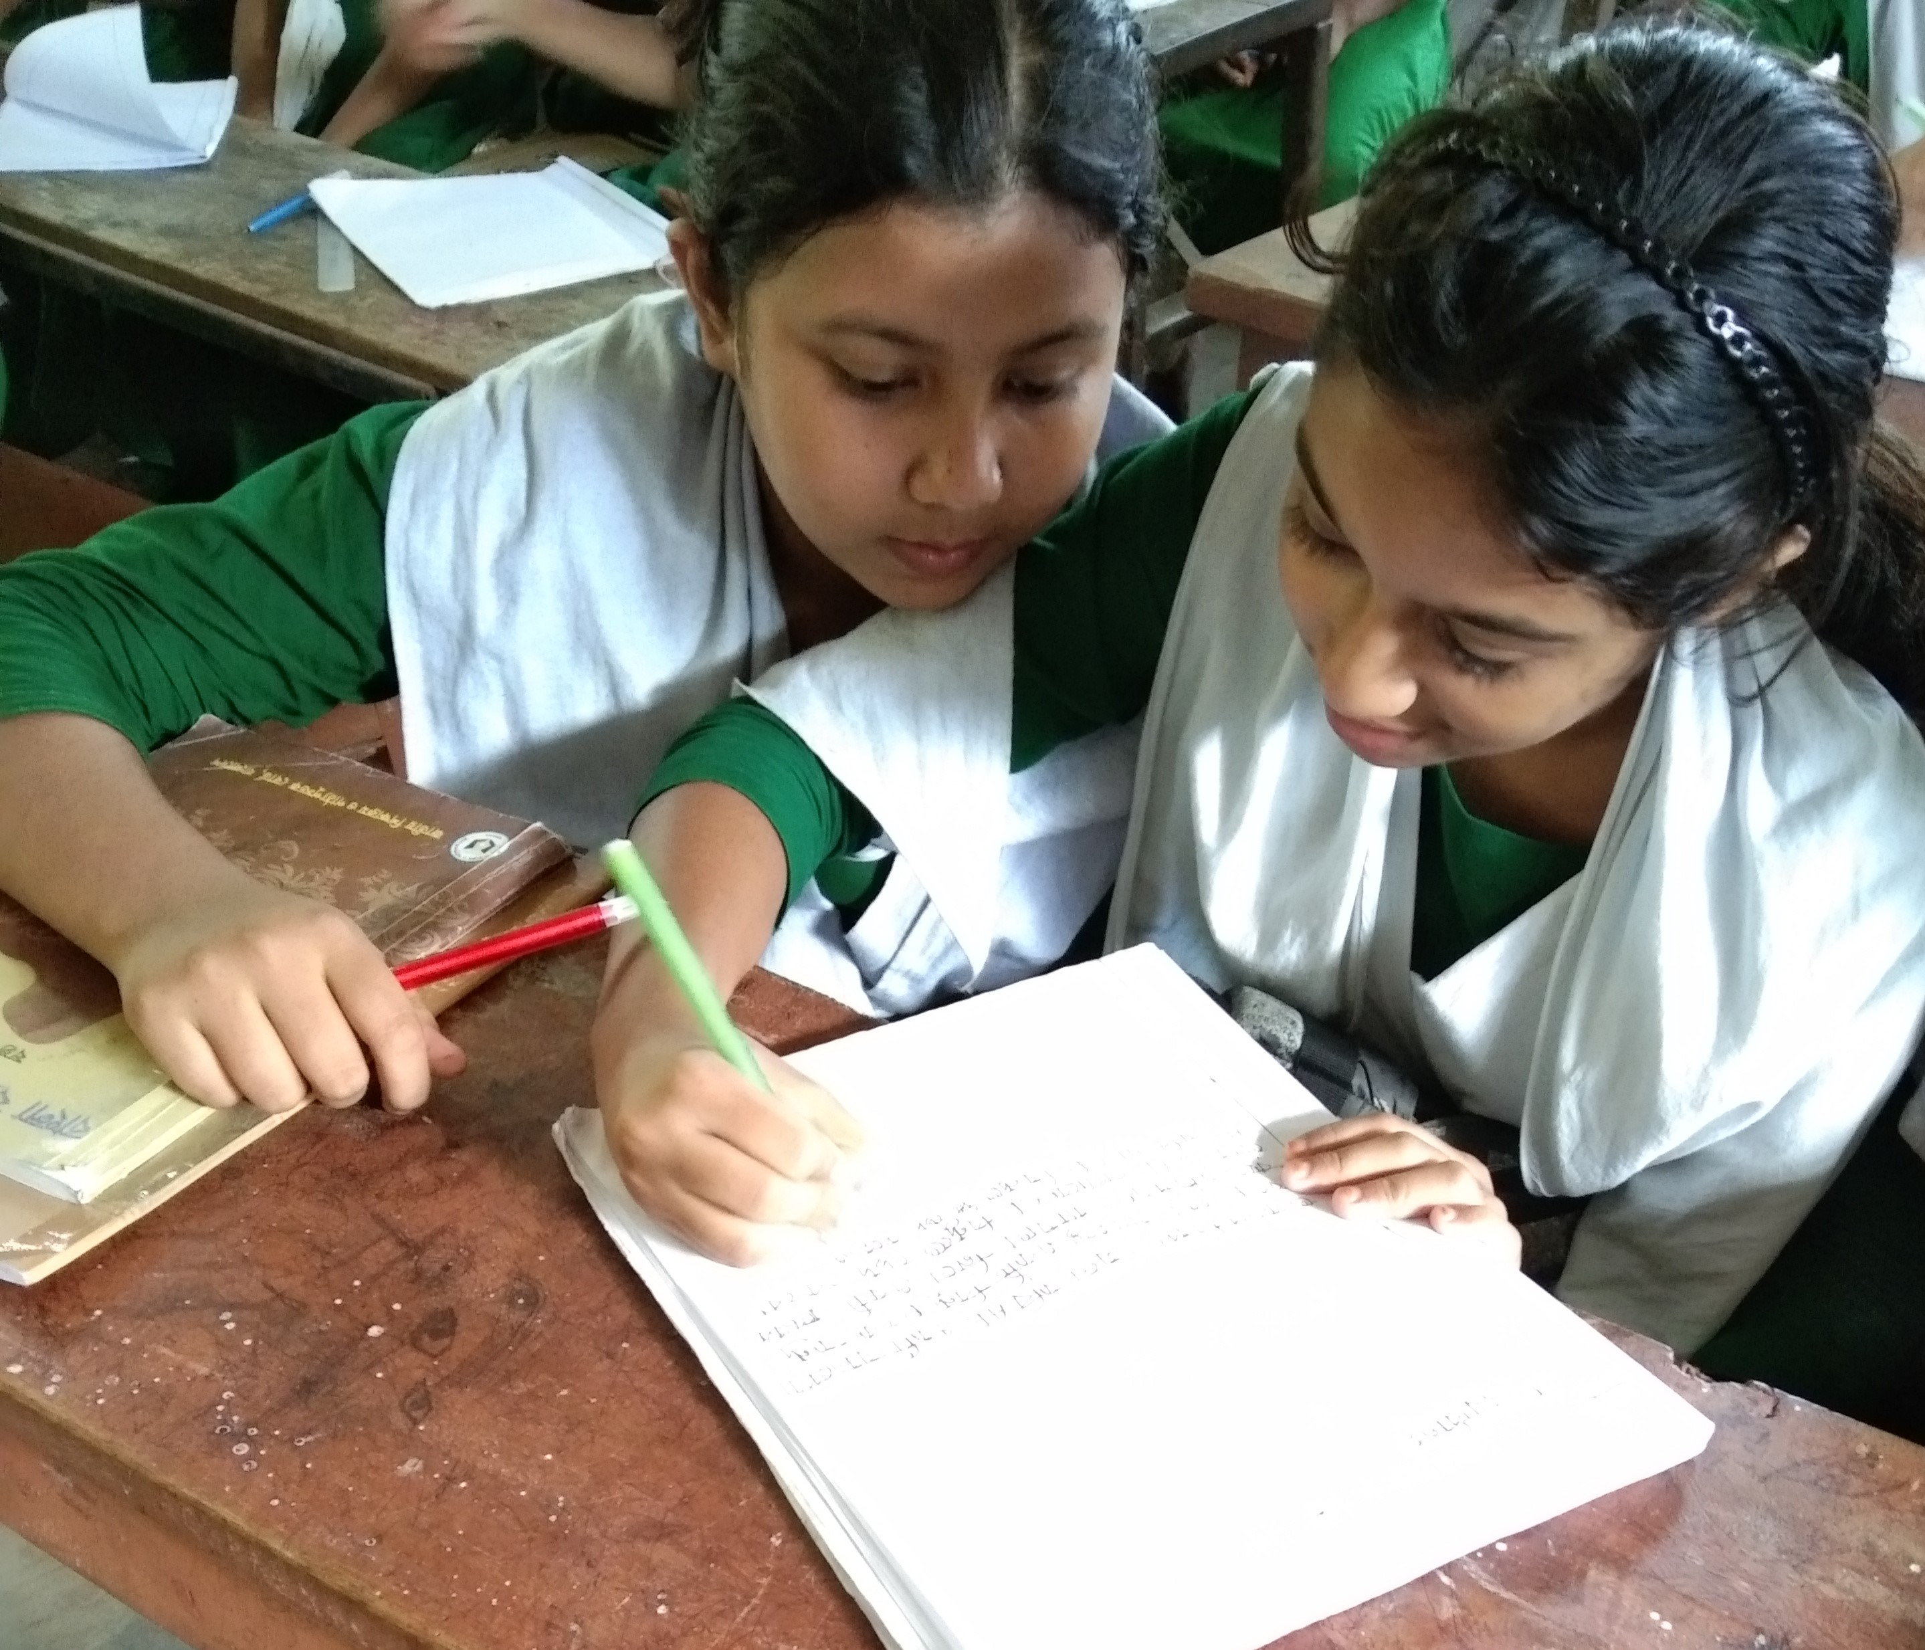
জোড়ায় কাজঃ
একটি ত্রিভূজের দুইটি বাহু ৫ সেঃমিঃ ও ৬সেঃমি এবং এদের প্রথম বাহুর বিপরীত কোণ ৬০⁰ দেওয়া আছে। ত্রিভূজটি অংকন কর।

Slide 16
মূল্যায়ন
১।ত্রিভুজের তিন কোণের সমষ্টি কত ডিগ্রী?
২। সমবাহু ত্রিভূজের প্রত্যেকটি কোণ কত ডিগ্রী?
সঠিক উত্তরটিতে ক্লিক দাও
সঠিক উত্তরটিতে ক্লিক দাও
(ক) ৩৬০⁰
দুঃখিত ভুল উত্তর
ক) ৩০⁰.
দুঃখিত ভুল উত্তর
(খ) ৯০⁰
দুঃখিত ভুল উত্তর
খ) ৬০⁰
সঠিক উত্তর
(গ) ১২০⁰
দুঃখিত ভুল উত্তর
গ) ৪৫⁰
দুঃখিত ভুল উত্তর
(ঘ) ১৮০⁰
সঠিক উত্তর
ঘ) ৯০⁰
দুঃখিত ভুল উত্তর
৩। i.একটি ত্রিভুজের দুইটি বাহু ও তাদের অন্তর্ভুক্ত কোণ দেওয়া থাকলে ত্রিভুজ আঁকা যায়।
ii.দুইটি বাহুর সমষ্টি তৃতীয় বাহু অপেক্ষা বৃহত্তর হলে ত্রিভুজ আঁকা যায়।
iii.কোন ত্রিভুজের একাধিক স্থুল কোণ থাকতে পারে।
উপড়ের তথ্য অনুসারে কোনটি সঠিক?
ক) i ও ii
খ) ii ও iii
গ) i ও iii
ঘ) i, ii ও iii
সঠিক উত্তর
দুঃখিত ভুল উত্তর
দুঃখিত ভুল উত্তর
দুঃখিত ভুল উত্তর

Slide 17
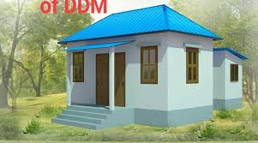
বাড়ীর কাজঃ
একটি ত্রিভূজের দুইটি বাহু ৪ সেঃমিঃ ও ৫ সেঃমি এবং এদের প্রথম বাহুর বিপরীত কোণ ৩০⁰ দেওয়া আছে। ত্রিভূজটি অংকন করে আনবে।

Slide 18
ধন্যবাদ

